Slide 1
Keamanan Komputasi
(Semester Akselerasi 2014/2015)
Email security

Slide 2
Pendahuluan
E-mail adalah salah satu aplikasi yang paling sering digunakan.
Selain web servers, mail servers, merupakan server yang paling sering diserang.
Masalah email: disadap, dipalsukan, disusupi (virus, worm, trojan)‏, spamming.

Slide 3
Email
E-mail adalah aplikasi gabungan standar RFC 822 dan MIME.
RFC (Request For Comments) adalah dokumen yang berisi standar pengaturan berbagai protokol (aturan) terkait internet.
RFC 822 mengatur mengenai Internet Message Format (IMF), yang merupakan sintaks untuk pengiriman pesan teks yang dikirim diantara pengguna komputer dalam framework "electronic mail”.
Saat ini yang berlaku adalah RFC 5322.

Slide 4
Email
Email message terdiri atas dua bagian, yang dipisahkan baris kosong:
  Header: berisi informasi tentang alamat pengirim dan alamat tujuan, tanggal pengiriman dan subject
  Body: isi pesan. Isi dipisahkan dari header dengan sebuah baris kosong.
Contoh email message:
From: abc@abc.edu
To: def@def.com
Subject: Contoh Pesan
Date: Fri, 25 June 2015 10:20:12
Ini contoh pesan.

Slide 5
MIME
MIME (Multi-Purpose Internet Mail Extensions) is an extension of the original Internet e-mail protocol that lets people use the protocol to exchange different kinds of data files on the Internet: audio, video, images, application programs, and other kinds, as well as the ASCII text handled in the original protocol, the Simple Mail Transport Protocol (SMTP)

Slide 6
MIME
MIME menambah RFC 822 agar e-mail mampu mendeliver content yang bukan ASCII dengan menambahkan 5 header field pada email untuk spesifikasi MIME dan content.
Header field yang dimaksud adalah:
MIME-Version (must be 1.0)
Content-Type
Content-Transfer-Encoding
Content-ID - optional
Content-Description - optional

Slide 7
MIME
MIME Content-Type dapat berupa:
text - plain or enriched
multipart
message, image, video, audio
application - postscript, x-zip compressed, …

Slide 8
Komponen Email
Email memiliki dua komponen yaitu
1. Mail User Agent (MUA)‏ yang berhubungan dengan pengguna seperti netscape, outlook.
MUA (Mail User Agent) : adalah aplikasi e-mail client yang dapat digunakan untuk mengirim atau menerima e-mail dari suatu mail server. MUA merupakan istilah teknis dari mail client.

Slide 9
Komponen email
    2. MTA (Mail Transfer Agent): yang melakukan pengiriman email seperti sendmail, postfix, exchange.
    MTA merupakan seperangkat sistem yang terdiri server dan program yang bertugas meneruskan dan menghantarkan e-mail. MTA merupakan istilah teknis dari mail server.

Slide 10
Persyaratan email yang secure
Confidentiality of the contents of the e-mail message (Menggunakan enkripsi)
Message integrity (agar isi tidak diubah)
  Menggunakan hashing atau message digest algorithm
Verification of sender (verifikasi sumber email)
  Menggunakan digital signature
Verification of recipient (penerima)
  Menggunakan public key encryption

Slide 11
Protokol email
Beberapa protokol yang terlibat dalam pengiriman e-mail: SMTP dan POP atau IMAP
SMTP (Simple Mail Transfer Protocol) digunakan untuk pengiriman e-mail antar server (dari komputer pengirim email ke server penerima)
E-mail client mengambil e-mail dari server menggunakan protokol POP atau IMAP.

Slide 12
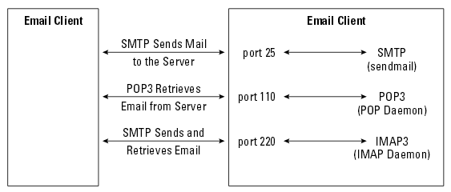
Protokol email

Slide 13
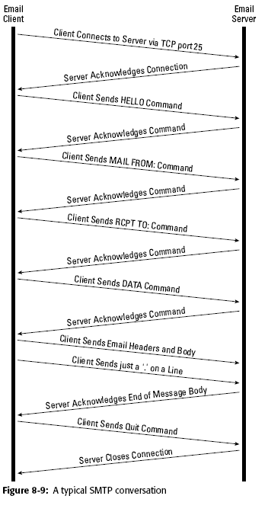
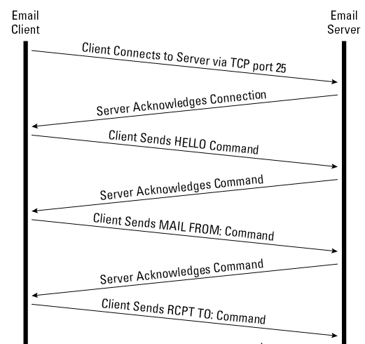
SMTP Conversation

Slide 14
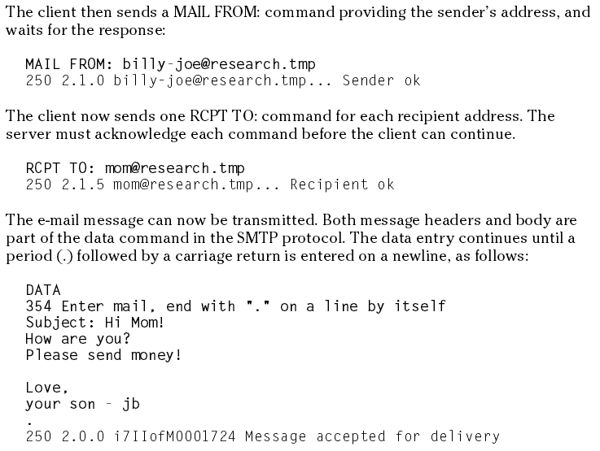

SMNP Conversation

Slide 15
Protokol email
POP (Post Office Protocol) digunakan untuk mengambil e-mail dari server.
Versi paling akhir: POP3
Biasanya menggunakan port komunikasi TCP 110.
Dengan adanya POP3, e-mail yang datang pada saat pengguna tidak online, dapat ditampung sementara agar dapat diambil kemudian.

Slide 16
Protokol email
Mode pada POP3:
mode offline: POP3 mengambil dan kemudian menghapus mail yang tersimpan dari server. Sistem ini disebut ”store-and-forward”.
Server, pada mode offline, berlaku seperti sebuah tempat penampungan yang menyimpan mail sampai user memintanya.

Slide 17
Protokol email
2. mode online: POP3 akan mengambil mail dari server tanpa menghapus mail yang sudah diambil.Mode ini lebih disukai oleh user yang sering berpindah tempat karena memungkinkan untuk melihat mail yang sama dari tempat yang berbeda.

Slide 18
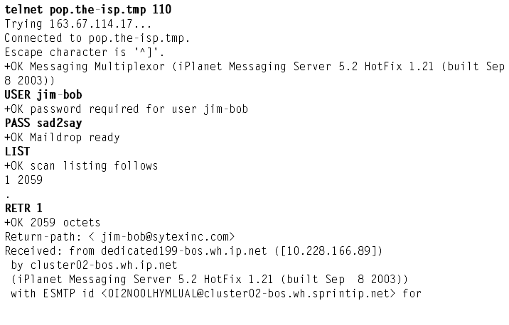
Protokol email

Slide 19
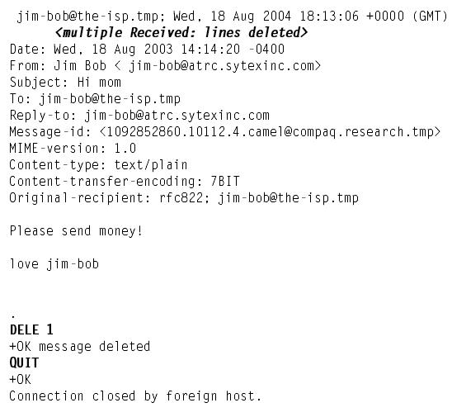
Protokol email

Slide 20
Protokol email
IMAP = Internet Message Access Protocol
Protokol untuk mengakses e-mail yang ada di remote server.
E-mail tetap berada di server.
User dapat mengakses e-mail lebih dari satu client.
IMAP sering digunakan untuk remote file server.
Fiturnya mirip POP3 tetapi lebih efisien dan kinerja pada bandwidth kecil lebih baik.

Slide 21
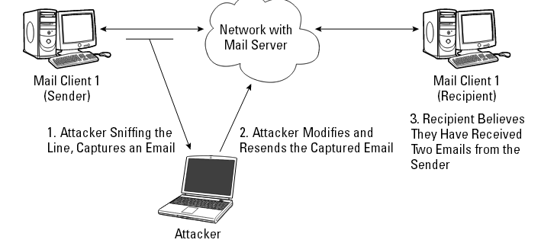
Email Replay Attack

Slide 22
Penyerangan e-mail
Penyerangan email: the delivery and execution of malicious code (malcode) dan the disclosure of sensitive information.
Maka dibutuhkan secure e-mail

Slide 23
Secure e-mail protocols
PGP
PEM
Secure multipurpose Internet mail extension (MIME) (S/MIME)
MIME object security service (MOSS)
Message security protocol (MSP).
Seluruh protokol tersebut menggunakan public key
cryptography

Slide 24
PGP
PGP (Pretty Good Privacy) adalah algoritma otentikasi untuk source dan receiver email.
PGP adalah program enkripsi yang dikembangkan oleh Phil Zimmerman pada awal 90-an
Bisa digunakan untuk mengenkripsi e-mail maupun file
PGP menggunakan public key cryptography untuk menjamin confidentiality

Slide 25
PGP
PGP juga menggunakan digital signatures untuk mengotentikasi identitas pengirim, menjamin integritas message, dan menyediakan nonrepudiation (tidak dapat menyangkal)
PGP dapat digunakan juga untuk mengenkripsi file
PGP dipasarkan oleh Network Associates
PGP freeware dapat didownload di sejumlah situs
  Resource PGP yang paling bagus ada di MIT (http://www.mit.edu).
  PGP dapat didownload di http://web.mit.edu/network/pgp.html

Slide 26
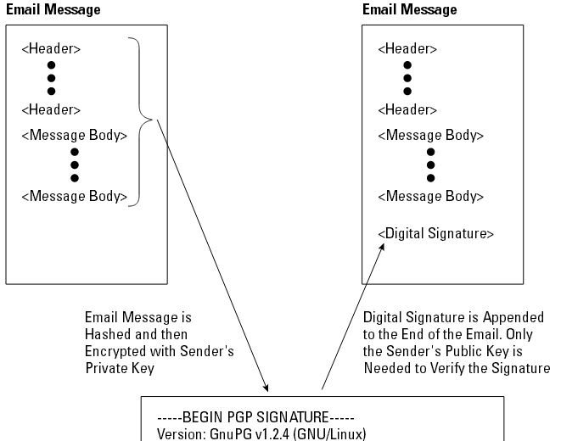
PGP

Slide 27
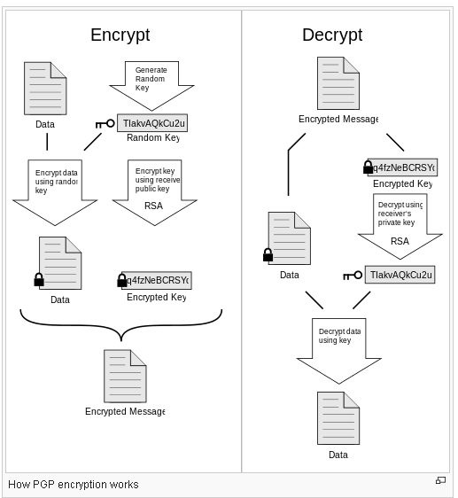
PGP

Slide 28
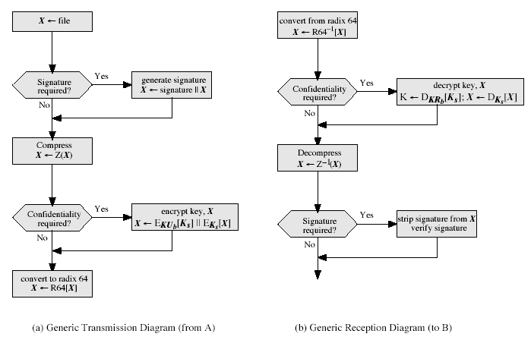
PGP Operation

Slide 29
PGP
PGP compresses the message after applying the signature but before encryption. This has the benefit of saving space both for e-mail transmission and for file storage.
The compression algorithm used is ZIP.

Slide 30
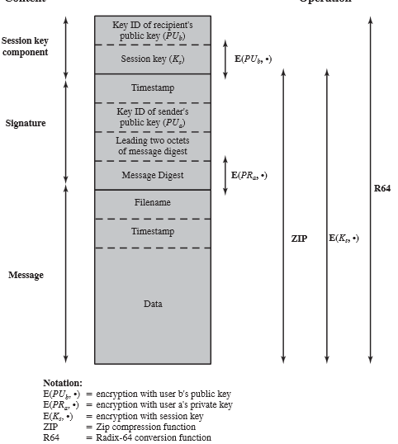
General format PGP message

Slide 31
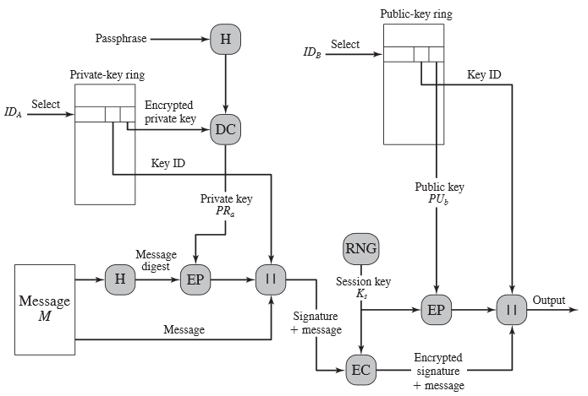
PGP Message Generation

Slide 32
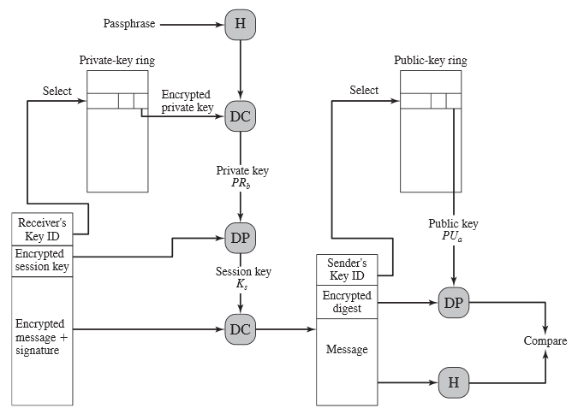
PGP Message Reception

Slide 33
S/MIME
Didukung oleh email client tertentu pada Microsoft, Linux, Mac seperti Outlook, Mozilla
S/MIME (Secure MIME) adalah protokol yang memungkinkan penambahan digital signature atau enkripsi ke MIME

Slide 34
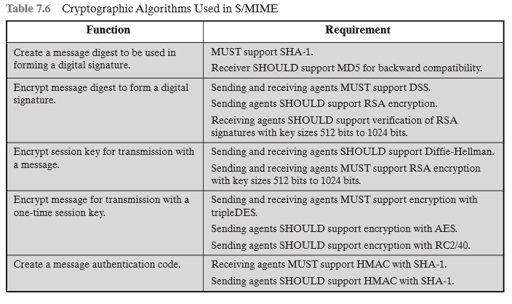
S/MIME

Slide 35
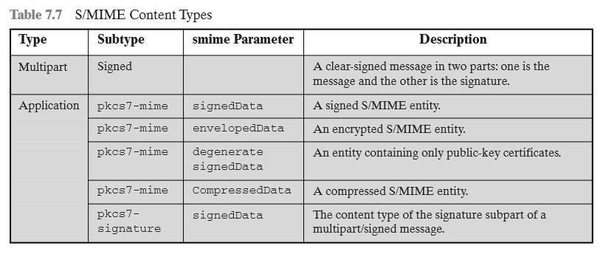
S/MIME

Slide 36
Spamming
Salah satu permasalahan yang sudah disebutkan di awal adalah spamming atau dikenal juga sebagai e-mail yang tidak diinginkan untuk diterima.
Pada prinsipnya spamming dilakukan dengan mengirim satu email ke banyak orang.
Biasanya berisi promosi.

Slide 37
Spamming
Spammer dapat dituntut hukum.
Spamming dapat juga dilancarkan melalui pengiriman ribuan e-mail menggunakan e-mail address pengirim milik orang lain (korban)
  Korban akan dibanjiri e-mail berisi komplain, bouncing, dan sedikit respons
  E-mail address milik korban jadi tidak dapat digunakan
Bila e-mail address milik korban masuk ke dalam address yang di-blacklist (akibat dianggap sebagai spammer) maka korban akan kesulitan untuk mengirim e-mail yang dapat dipercaya

Slide 38
Spamming
Selain dapat dihindari dengan tidak membuka email dari sumber yang tidak dikenal ataupun email yang bersubjek mencurigakan, dan tidak menanggapi/reply pesan spam, spamming juga dapat dicegah, yaitu dengan cara:
1. Mengidentifikasi message body dan melakukan analisis.
2. Kata yang dapat diidentifikasi misalnya your account.
3. Mencegah server digunakan sebagai agen untuk memforward email

Slide 39
Spamming
4. Auto-detect dan menghapus spam pada gateway
5. Menambahkan mail server dengan kemampuan content filtering untuk memblok e-mail dg tipe attachment specific dan melakukan scan virus e-mail secara periodik misalnya dengan memanfaatkan Kaspersky Anti Virus.
6. Menggunakan software anti SPAM seperti ASK - Active Spam Killer, Blackmail , Chebyshev atau Junkfilter.

Slide 40
Spamming
Email yang dikirimkan untuk tujuan spamming juga sering dijadikan sebagai medium yang paling efektif untuk menyebarkan virus, worm, trojan.
Seseorang seringkali dengan mudah membuka atau menjalankan program yang terkait dengan attachment yang diterima melalui email.
Untuk mencegahnya harus selalu digunakan mail scanner dari antivirus dan selalu meng-update antivirus.

Slide 41
Spamming
Dalam jumlah yang massive, spamming dapat juga dilakukan dengan mengirimkan sejumlah besar email berukuran besar ke alamat email korban (Mailbomb).
Jumlah yang dikirimkan tidak harus banyak sekali tetapi ukuran email yang dikirim besar, misalnya dengan memberikan sejumlah file ukuran besar pada attachment-nya.
Pencegahan yang dapat dilakukan adalah dengan membatasi ukuran email, quota disk dan menggunakan filter.

